Slide 1
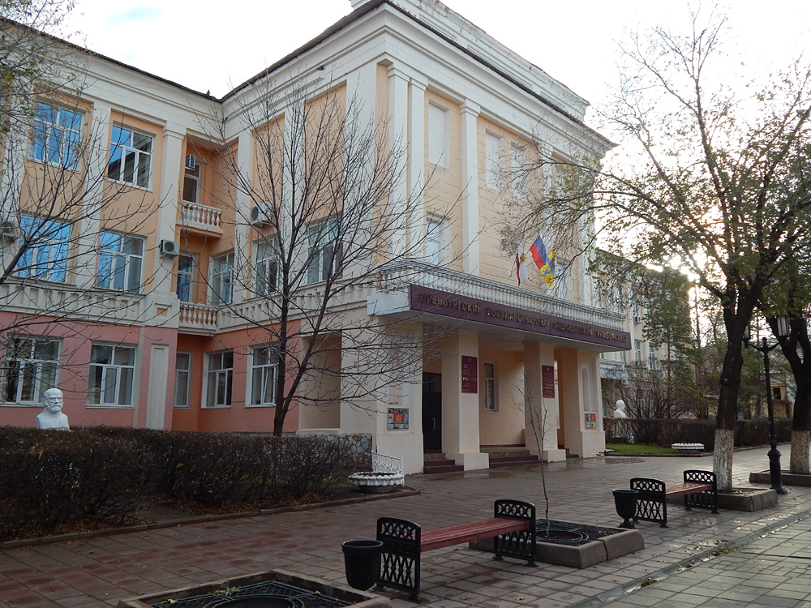
КАФЕДРА НОРМАЛЬНОЙ ФИЗИОЛОГИИ
Рекомендации студентам

Slide 2
Наш адрес:
Оренбург, ул. Советская, 6
Корпус 1, этаж 2

Slide 3
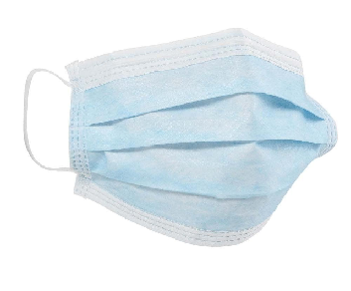
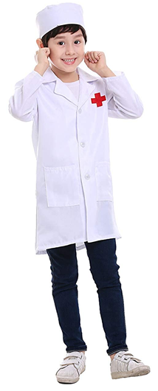
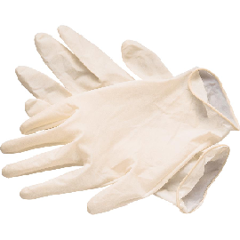
Дресс-код
Шапочка
Маска
(иметь при себе)
Медицинский халат
Перчатки
(при работе с кровью)
Сменная обувь

Slide 4
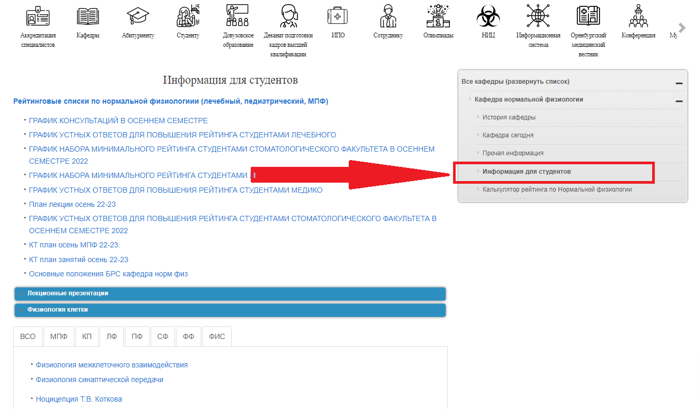
Страница кафедры на сайте orgma.ru
Графики консультаций
Наша кафедра относится к стоматологическому факультету
В разделе «Информация для студентов» размещены графики консультаций, календарно-тематические планы, положение о балльно-рейтинговой системе

Slide 5
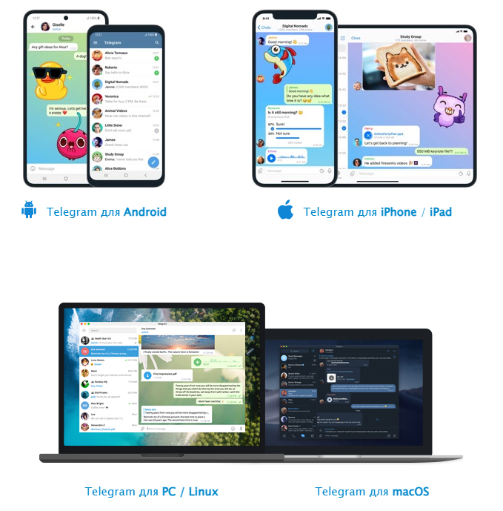
Организационные вопросы
Скачайте приложение Telegram с сайта https://telegram.org/apps
Создайте чат, добавьте всех студентов вашей группы и вашего преподавателя
Приложение можно установить как на телефон, так и на компьютер
Писать в рабочее время! (8:30 -18:15)

Slide 6
Дисциплина: «Нормальная физиология»
Формы промежуточной аттестации:
зачет (второй семестр)
экзамен (летняя сессия 2 курса)
Всего часов
Зачетных единиц

Slide 7
Междисциплинарные связи
Биология
Анатомия
Гистология
Биохимия
Молекулярная биология
Биофизика
ФИЗИОЛОГИЯ
Патологическая анатомия
Патологическая физиология
Фармакология
Общая хирургия
Пропедевтика внутренних болезней

Slide 8
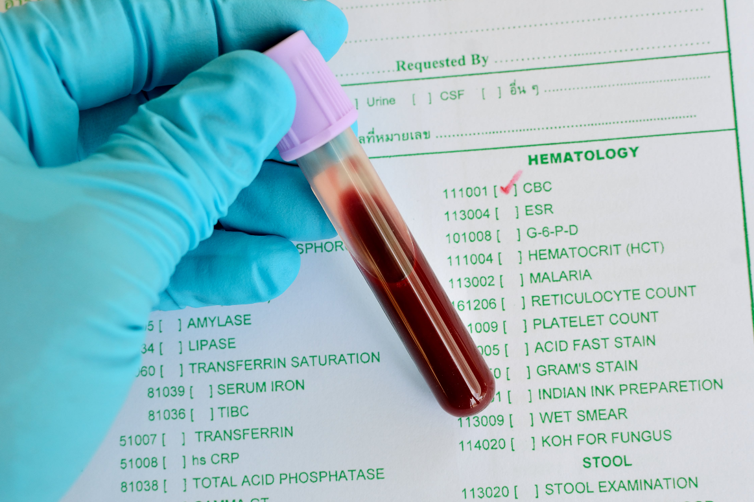
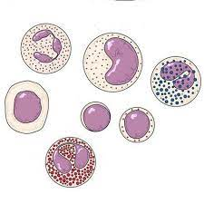
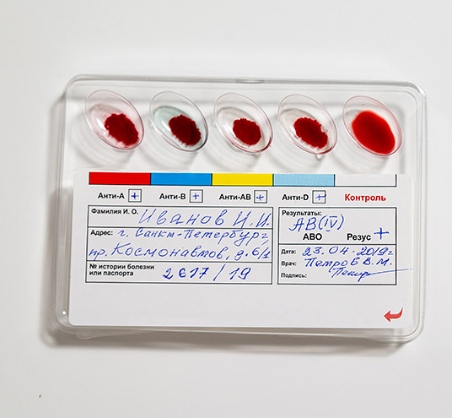
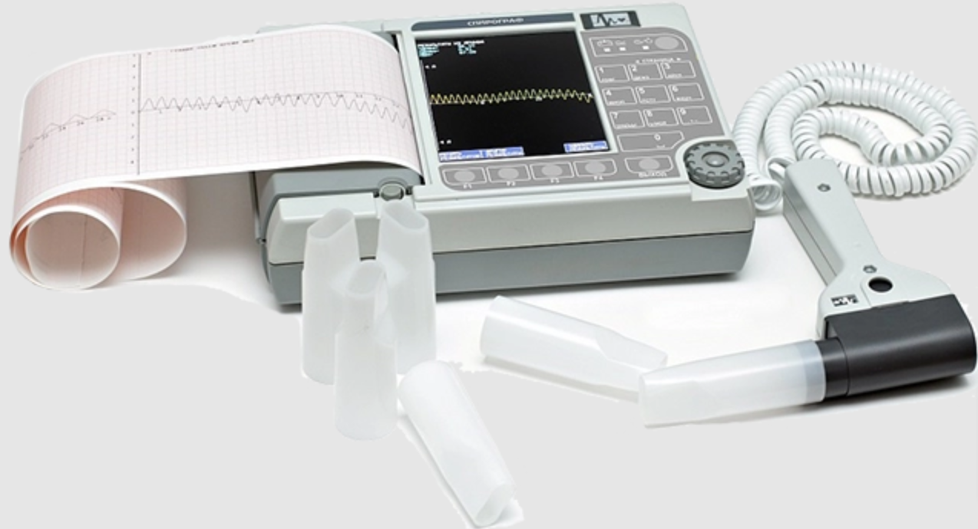
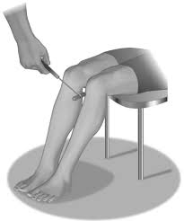
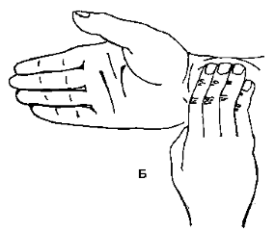
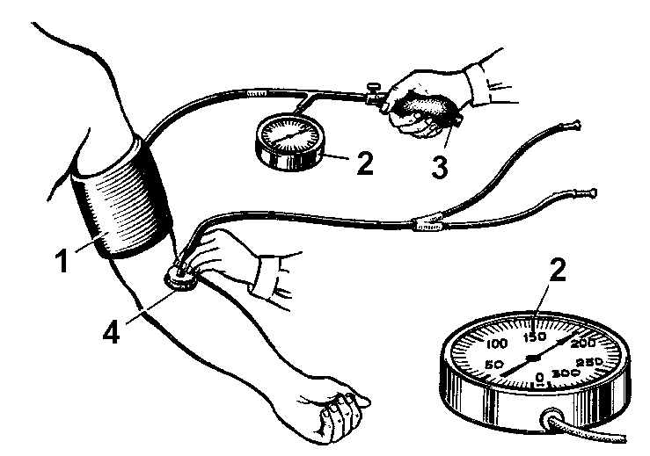
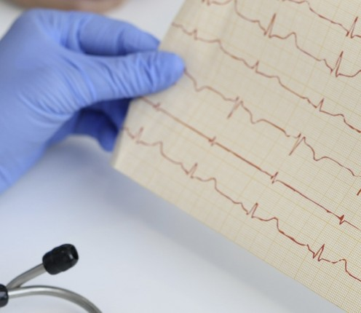
Какие практические навыки вы освоите?
Анализ кислородтранспортной функции крови
Анализ лейкоцитарной формулы
Определение группы крови АB0 с помощью цоликлонов
Анализ спирограммы (ФВД)
Анализ ЭКГ
Исследование коленного рефлекса
Пальпация артериального пульса
Измерение АД методом Короткова

Slide 9
Календарно-тематический план

Slide 10
Календарно-тематический план (прод.)

Slide 11
Структура практического занятия
Проверка домашнего задания
(в рабочей тетради)
2. Компьютерное тестирование
(тест сдан при результате 70% и выше)
3. Разбор темы (устные ответы)
4. Протокол лабораторных работ
5. Выходной контроль (письменный минимум по вопросам ДЗ)
Жирным шрифтом выделены контрольные точки, выполнение которых обязательно
Начало и окончание занятий:
Первая смена 8:30 – 11:45
Вторая смена 13:00 – 16:30
Приветствуйте входящих преподавателей стоя
Во время перерыва не шумите, в других комнатах идут занятия

Slide 12
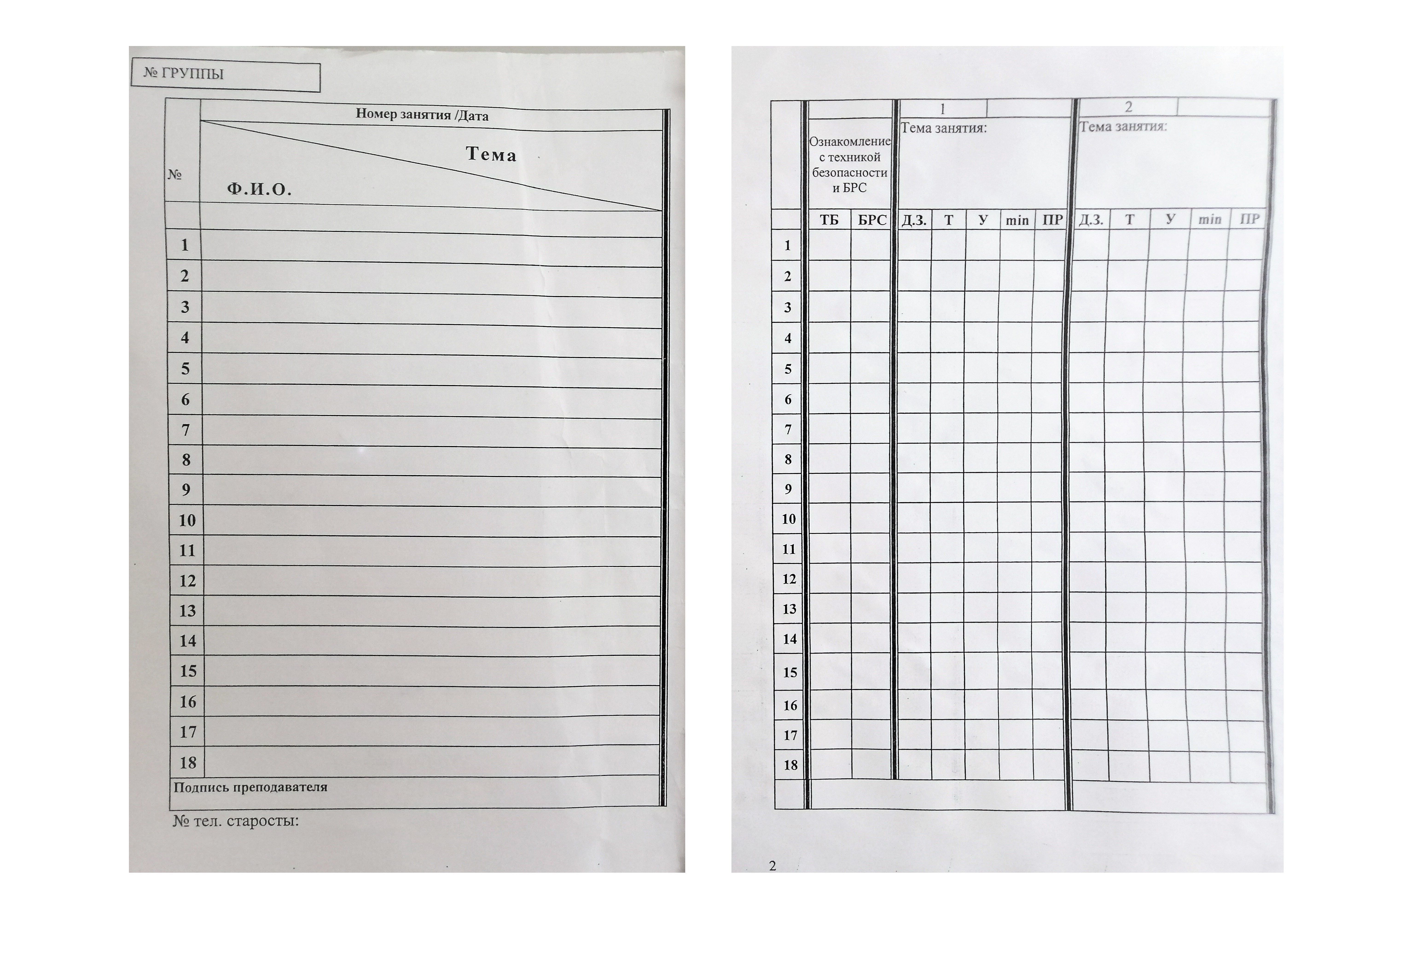
Студенты без задолженностей за занятие:
Студент №1 выполнил все контрольные точки, был активен на занятии (оценка за устный ответ)
Студент № 4 выполнил все контрольные точки, активности на занятии не проявлял
Студент №7 сдал тесты (Т), минимум (min), протокол (ПР), а также отработал ДЗ
Студенты с задолженностями:
Студент №10 сдал ДЗ, минимум, протокол лабораторной работы, но не сдал тесты
Студент №13 пропустил занятие. Он отрабатывает все контрольные точки занятия и пишет реферат
Введение в физиологию
Староста вписывает печатными буквами без сокращений ФИО студентов в журнал
Запомните свой порядковый номер, он вам пригодится!
Любой «0» за обязательную контрольную точку должен быть отработан.
Справки от врача не освобождают от отработок, пишется реферат.
Заверенные донорские справки и справки декана освобождают от отработок (сдаются только тесты).

Slide 13
Как готовиться к занятиям?
Распечатка слайдов, просмотр лекции, конспектирование
Прочтение главы учебника
Пробное тестирование через OnlineTestPad
Работа с карточками Quizlet
Заполнение рабочей тетради
Формулирование вопросов преподавателю

